Slide 1

พระราชบัญญัติควบคุมการฆ่าสัตว์เพื่อการจำหน่ายเนื้อสัตว์ พ.ศ.2559 และ
กฎหมายลำดับรอง เพื่อเตรียมความพร้อมต่อใบอนุญาต

Slide 2

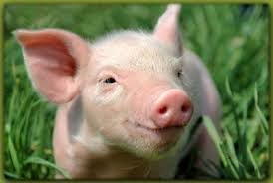
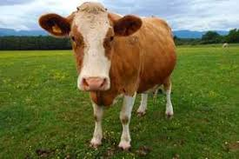



พ.ร.บ.ควบคุมการฆ่าสัตว์เพื่อการจำหน่ายเนื้อสัตว์ พ.ศ. 2559
บังคับใช้
เมื่อไร ?
ประกาศในราชกิจจานุเบกษา 26 กันยายน 2559
มีผลใช้บังคับตั้งแต่ 25 พฤศจิกายน 2559 เป็นต้นไป
ให้ยกเลิกพระราชบัญญัติควบคุมการฆ่าสัตว์และจำหน่ายเนื้อสัตว์ 2535
(มาตรา 3)

Slide 3
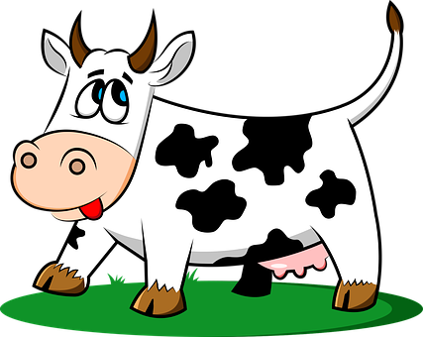
ใบอนุญาตประกอบกิจการฆ่าสัตว์
หมดอายุ
เมื่อไร?
พ.ร.บ. 2535 ไม่มีกำหนดอายุใบอนุญาตฯ
พ.ร.บ. 2559 กำหนดให้ใบอนุญาตฯ มีอายุ 5 ปี (มาตรา 21)
ใบอนุญาตฯ ที่ก่อน พ.ร.บ. 2559 มีผลบังคับใช้ใบอนุญาตฯ จะมีอายุ 5 ปี นับตั้งแต่ 25 พฤศจิกายน 2559 (มาตรา 67)
ดังนั้นใบอนุญาตฯ ที่ออกตาม พ.ร.บ. 2535 จะหมดอายุวันที่ 25 พฤศจิกายน 2564

Slide 4
กฎหมายที่ใช้ในการตรวจประเมินต่ออายุโรงฆ่าสัตว์
กฎกระทรวงกำหนดหลักเกณฑ์ วิธีการ และเงื่อนไขในการตั้งโรงฆ่าสัตว์ โรงพักสัตว์และการฆ่าสัตว์ พ.ศ. 2555 เนื่องจากกฎกระทรวงที่ออกตาม พ.ร.บ. ควบคุมการฆ่าสัตว์ฯ 2559 ยังไม่การประกาศใช้
กฎกระทรวง ประกาศ ระเบียบ ข้อบังคับ และคำสั่งที่ออกตาม พ.ร.บ. 2535 ให้ยังบังคับใช้ตราบที่ไม่ขัดต่อ พ.ร.บ. 2559 จนกว่าจะมีกฎกระทรวง ประกาศ ระเบียบ ข้อบังคับ และคำสั่งที่ออกตาม พ.ร.บ. 2559 (มาตรา 69)

Slide 5


เหตุผลที่ใบอนุญาตฯ ไม่ได้รับการต่ออายุ
ไม่เป็นไปตามกฎกระทรวงกำหนดหลักเกณฑ์ วิธีการ และเงื่อนไข
ในการตั้งโรงฆ่าสัตว์ โรงพักสัตว์และการฆ่าสัตว์ พ.ศ. 2555
หรือ
ขาดการบำรุงรักษาโรงฆ่าสัตว์ให้อยู่ในสภาพสมบูรณ์

Slide 6
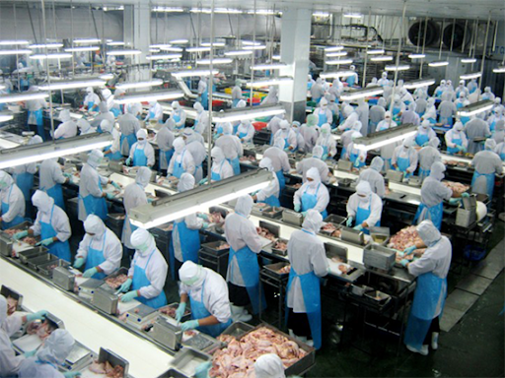


เหตุผลที่ใบอนุญาตฯ ไม่ได้รับการต่ออายุ
รับรองใหม่
สะอาด ถูกสุขอนามัย

Slide 7
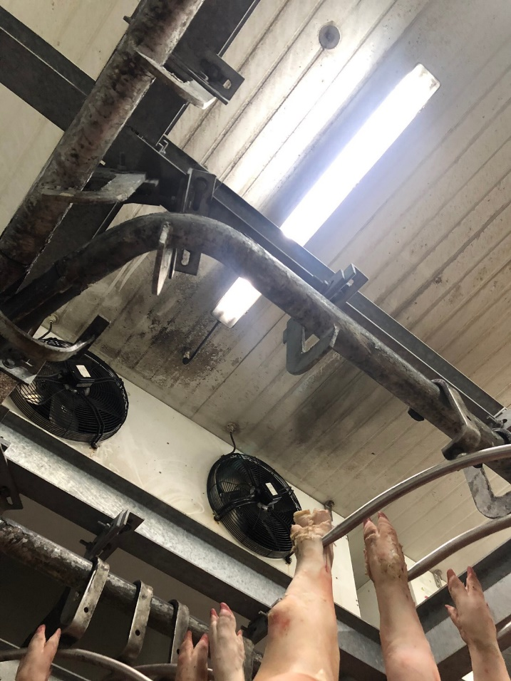
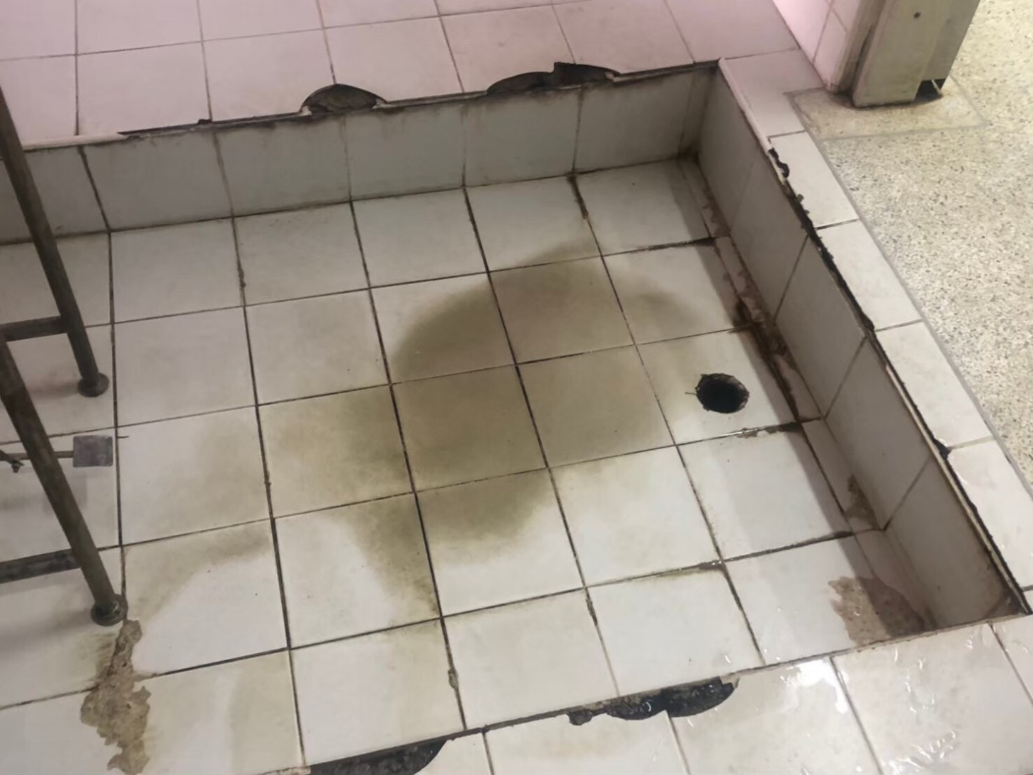
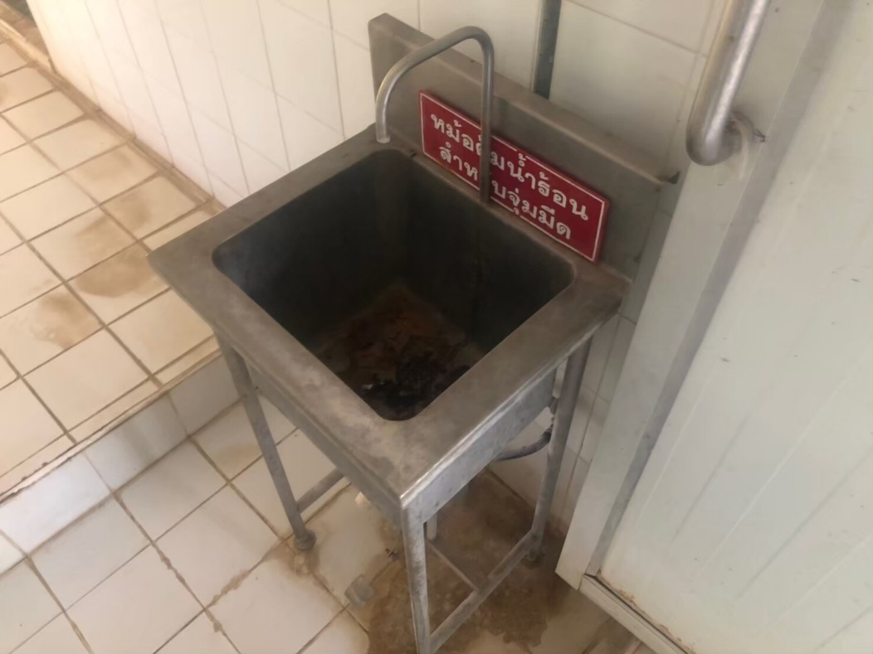


เหตุผลที่ใบอนุญาตฯ ไม่ได้รับการต่ออายุ
เมื่อเวลาผ่านไป... โรงฆ่าสัตว์ขาดการดูแล บำรุงรักษา
ไม่ได้รับการต่อใบอนุญาต

Slide 8
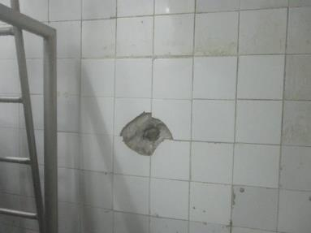
ตัวอย่างการขาดการบำรุงรักษา

Slide 9
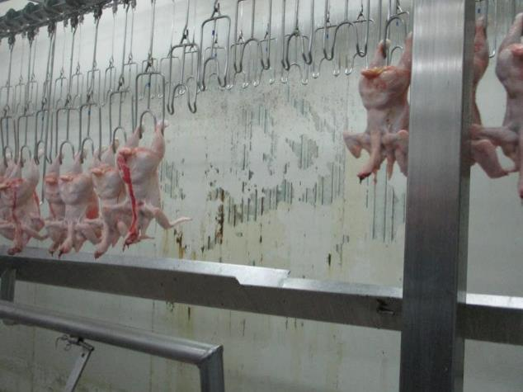
ตัวอย่างการขาดการบำรุงรักษา

Slide 10
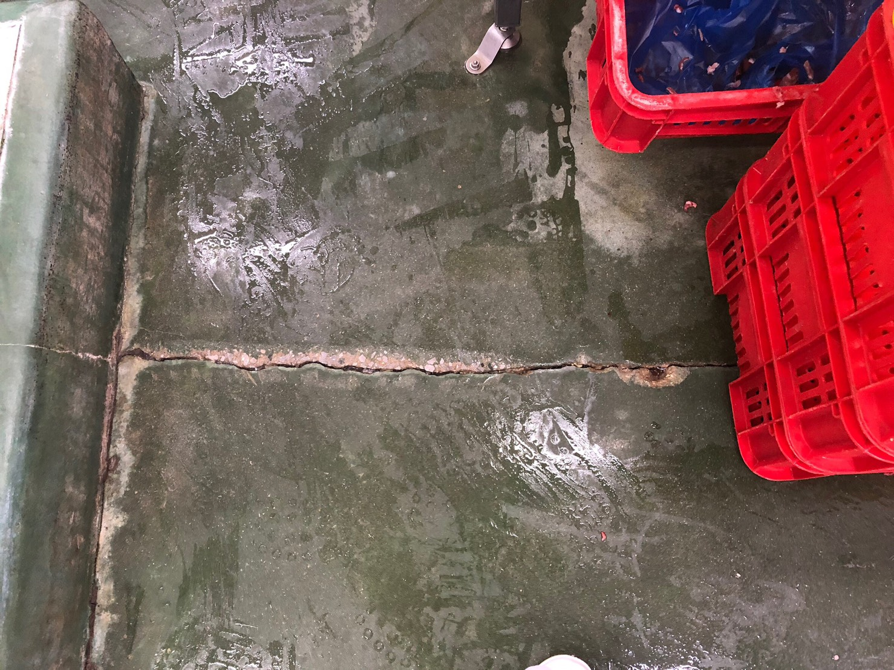
ตัวอย่างการขาดการบำรุงรักษา

Slide 11
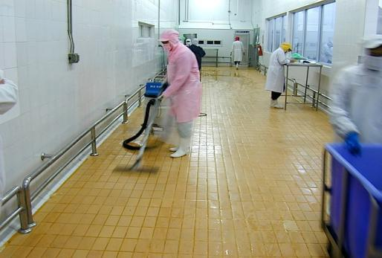
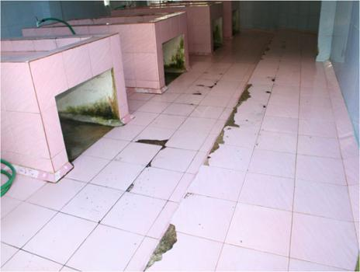

โรงฆ่าสัตว์ไหนบำรุงรักษาดีกว่ากัน???

Slide 12
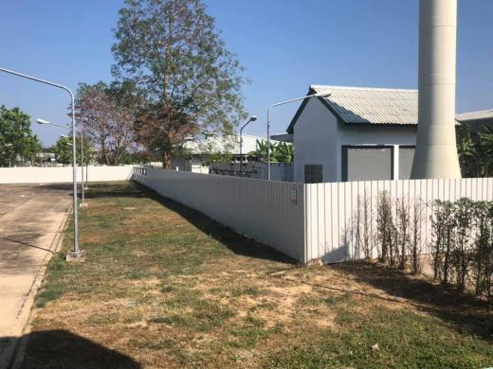
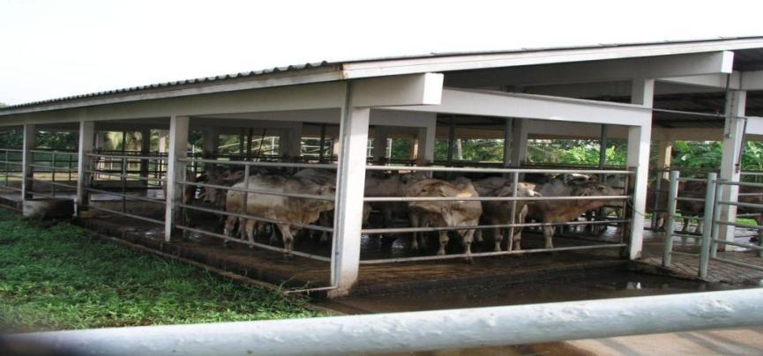
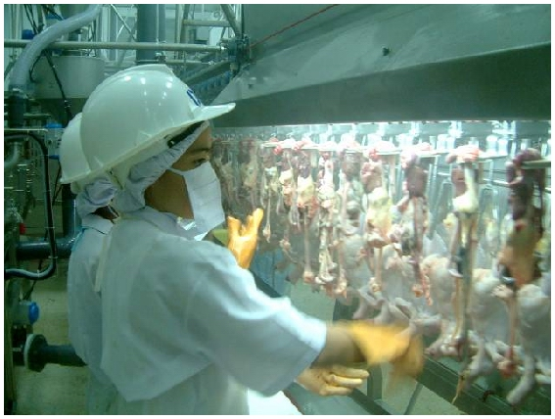
แนวทางการปฏิบัติเพื่อต่ออายุใบอนุญาต
บริเวณภายนอกโรงฆ่าสัตว์
โรงพักสัตว์
บริเวณภายในโรงฆ่าสัตว์
การควบคุมการปฏิบัติงาน
สุขลักษณะในการปฏิบัติงาน
อื่นๆ

Slide 13
1. บริเวณภายนอกโรงฆ่าสัตว์

Slide 14
1.บริเวณภายนอกโรงฆ่าสัตว์
มีรั้วกั้นเพื่อป้องกันบุคคลภายนอกและสัตว์อื่นมิให้เข้าไปภายในพื้นที่โรงฆ่าสัตว์
มีบริเวณรอบอาคารโรงฆ่าสัตว์ที่มีการดูแลปรับปรุงให้อยู่ในสภาพดีไม่ก่อให้เกิดฝุ่นละออง และมีระบบระบายน้ำที่ดี
มีโรงพักสัตว์
มีการป้องกันแมลง นก และสัตว์ที่เป็นพาหะนำโรคมิให้เข้าไปในอาคารโรงฆ่าสัตว์
มีระบบบำบัดน้ำเสีย

Slide 15

1.บริเวณภายนอกโรงฆ่าสัตว์
รั้ว สามารถป้องกันบุคคลภายนอกและสัตว์อื่นมิให้เข้าไปภายในบริเวณพื้นที่โรงฆ่าสัตว์ได้

Slide 16
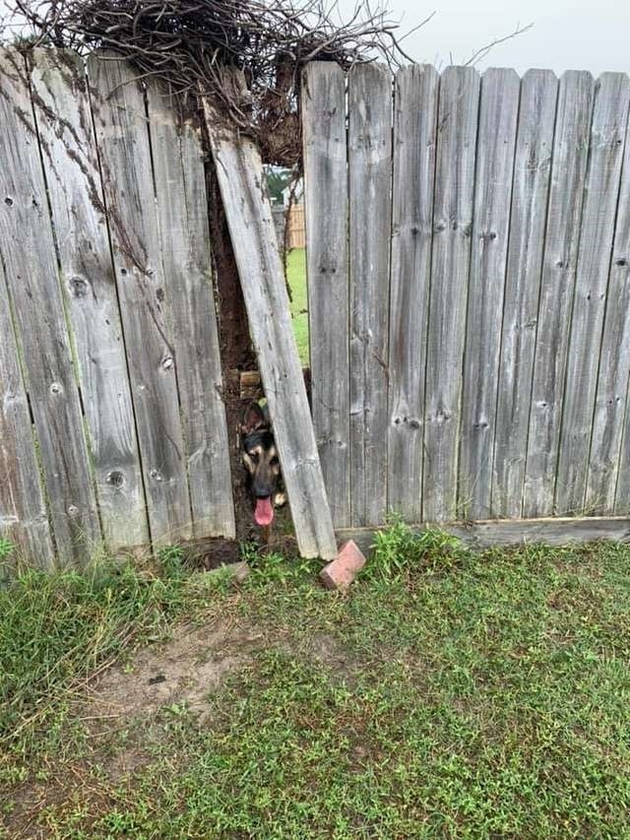
1.บริเวณภายนอกโรงฆ่าสัตว์
รั้ว ไม่สามารถป้องกันบุคคลภายนอกและสัตว์อื่นมิให้เข้าไปภายในบริเวณพื้นที่โรงฆ่าสัตว์ได้

Slide 17
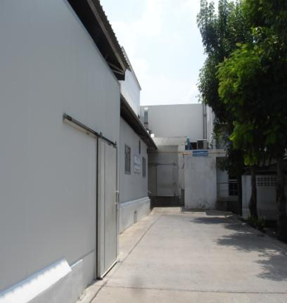
1.บริเวณภายนอกโรงฆ่าสัตว์
รอบอาคาร มีการดูแลปรับปรุงให้อยู่ในสภาพดี ไม่ก่อให้เกิดฝุ่น และมีระบบระบายน้ำที่ดี

Slide 18
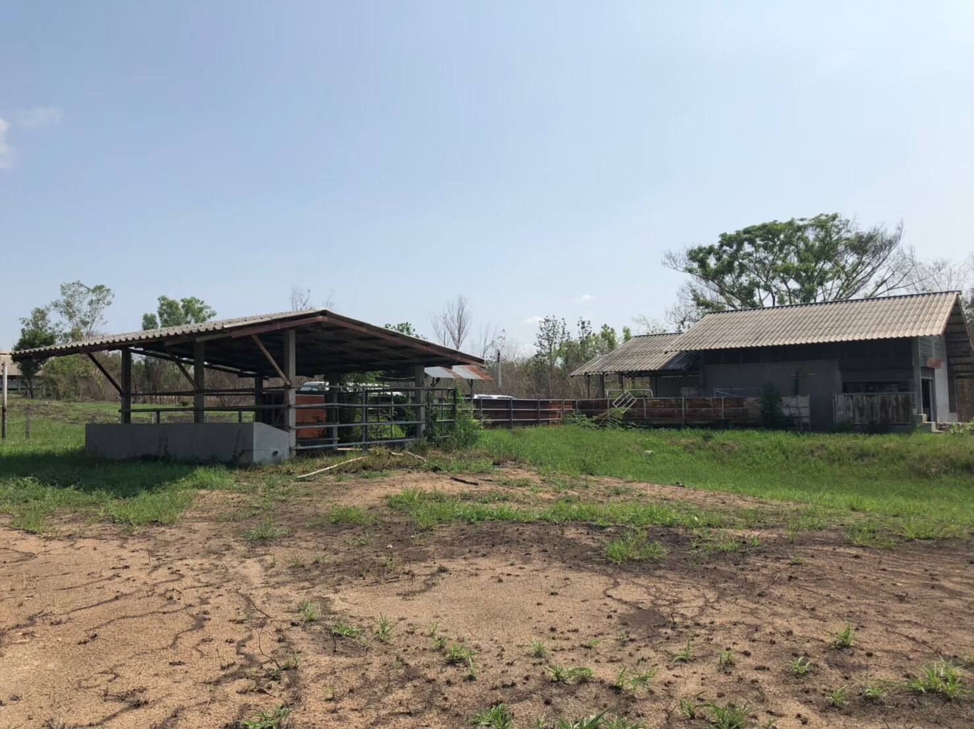
1.บริเวณภายนอกโรงฆ่าสัตว์
รอบอาคาร มีสภาพไม่ดี ก่อให้เกิดฝุ่น และไม่มีระบบระบายน้ำที่ดี

Slide 19
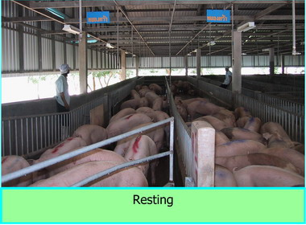
1.บริเวณภายนอกโรงฆ่าสัตว์
โรงพักสัตว์ สำหรับพักสัตว์ก่อนทำการฆ่า

Slide 20
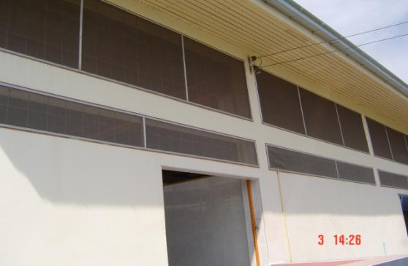
1.บริเวณภายนอกโรงฆ่าสัตว์
อาคารโรงฆ่าสัตว์ สามารถป้องกันแมลง นก สัตว์พาหะเข้าสู่ภายในได้

Slide 21
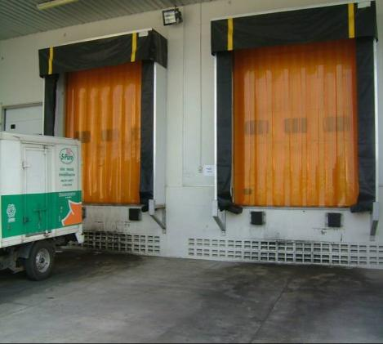
1.บริเวณภายนอกโรงฆ่าสัตว์
อาคารโรงฆ่าสัตว์ สามารถป้องกันแมลง นก สัตว์พาหะเข้าสู่ภายในได้

Slide 22
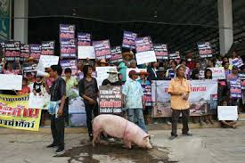
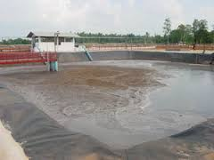
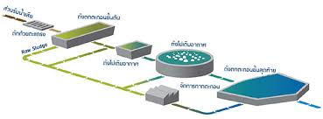
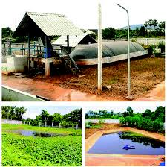
1.บริเวณภายนอกโรงฆ่าสัตว์
ระบบบำบัดน้ำเสีย
โรงฆ่าสัตว์และโรงพักสัตว์ต้องมีระบบบำบัดน้ำเสียที่มีประสิทธิภาพ
น้ำที่ปล่อยสู่สิ่งแวดล้อมต้องอยู่ในเกณฑ์มาตรฐานตามกฎหมายว่าด้วยการส่งเสริมและรักษาคุณภาพสิ่งแวดล้อมแห่งชาติ

Slide 23
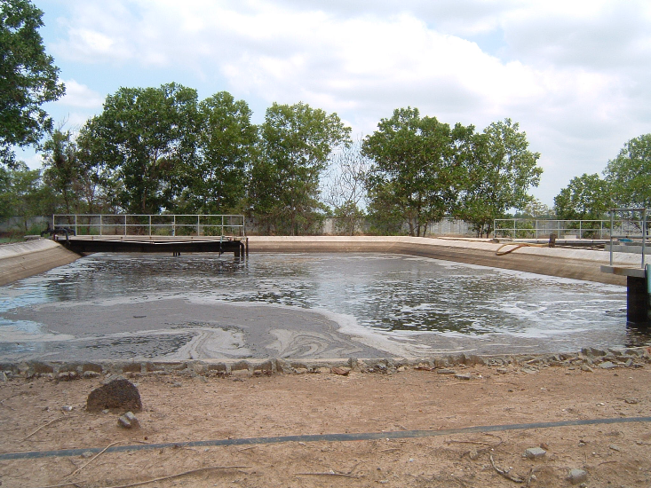
1.บริเวณภายนอกโรงฆ่าสัตว์
บ่อบำบัดน้ำเสีย

Slide 24
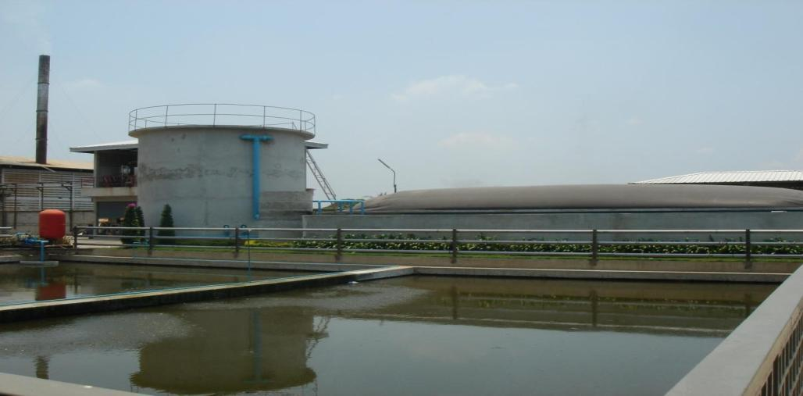
1.บริเวณภายนอกโรงฆ่าสัตว์
ระบบจัดการน้ำเสีย สำหรับโรงฆ่าสัตว์

Slide 25
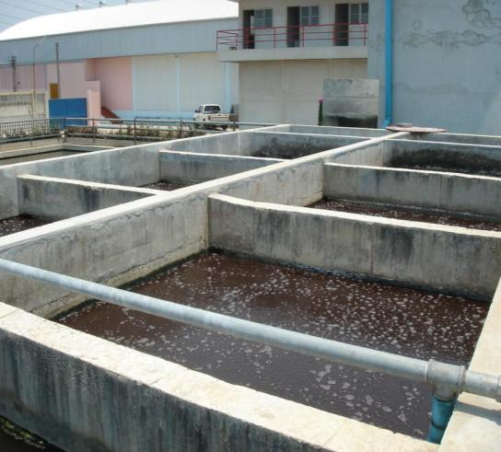
1.บริเวณภายนอกโรงฆ่าสัตว์
ระบบจัดการน้ำเสีย สำหรับโรงฆ่าสัตว์

Slide 26
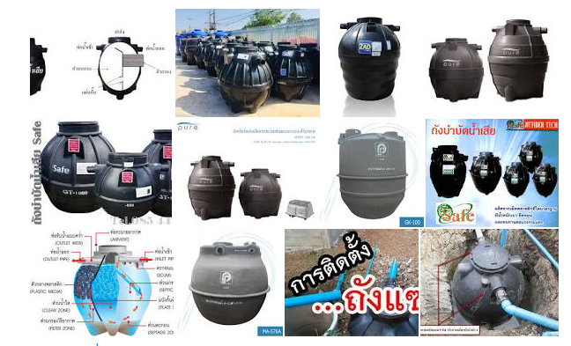


ถังแซทเพียงพอกับการบำบัด????

Slide 27
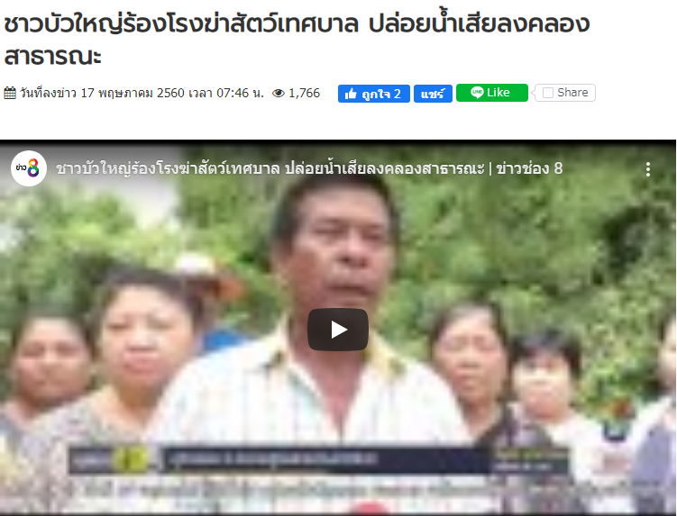

Slide 28
2. โรงพักสัตว์

Slide 29
2. โรงพักสัตว์
มีพื้นที่เพียงพอเหมาะสมกับจำนวนสัตว์ที่จะทำการฆ่าในแต่ละวัน ทั้งนี้ เพื่อการผ่อนคลายของสัตว์ และสะดวกต่อการตรวจโรคสัตว์ก่อนทำการฆ่าสัตว์ของพนักงานตรวจโรคสัตว์
พื้นที่คอกพักสุกรต้องมีขนาดไม่น้อยกว่า 0.8 ตารางเมตรต่อตัว
พื้นที่คอกพักโค-กระบือต้องมีขนาดไม่น้อยกว่า 2 ตารางเมตรต่อตัว
พื้นที่คอกพักแพะต้องมีขนาดไม่น้อยกว่า 0.25 ตารางเมตรต่อตัว
พื้นที่คอกพักแกะต้องมีขนาดไม่น้อยกว่า 0.35 ตารางเมตรต่อตัว
พื้นที่คอกพักนกกระจอกเทศต้องมีขนาดไม่น้อยกว่า 1.5 ตารางเมตรต่อตัว

Slide 30
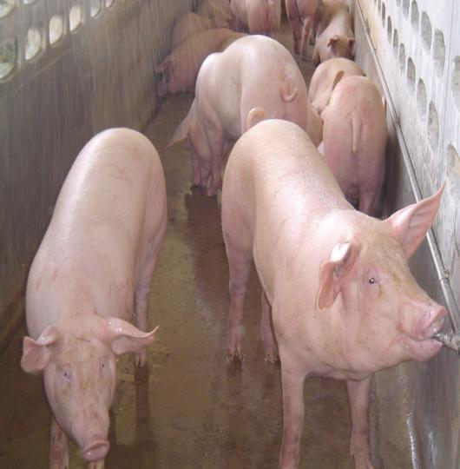
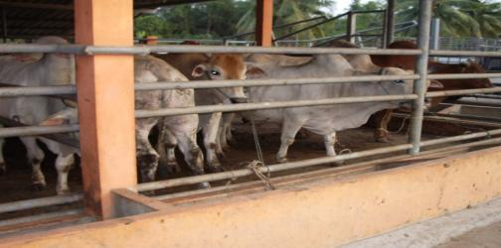
2. โรงพักสัตว์
มีพื้นที่เพียงพอเหมาะสมกับจำนวนสัตว์
0.8 ตารางเมตร/ตัว
2 ตารางเมตร/ตัว

Slide 31
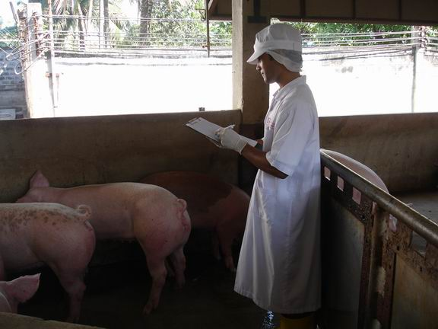
2. โรงพักสัตว์
มีพื้นที่เพียงพอ สะดวกต่อการตรวจโรคสัตว์ก่อนเข้าฆ่า

Slide 32
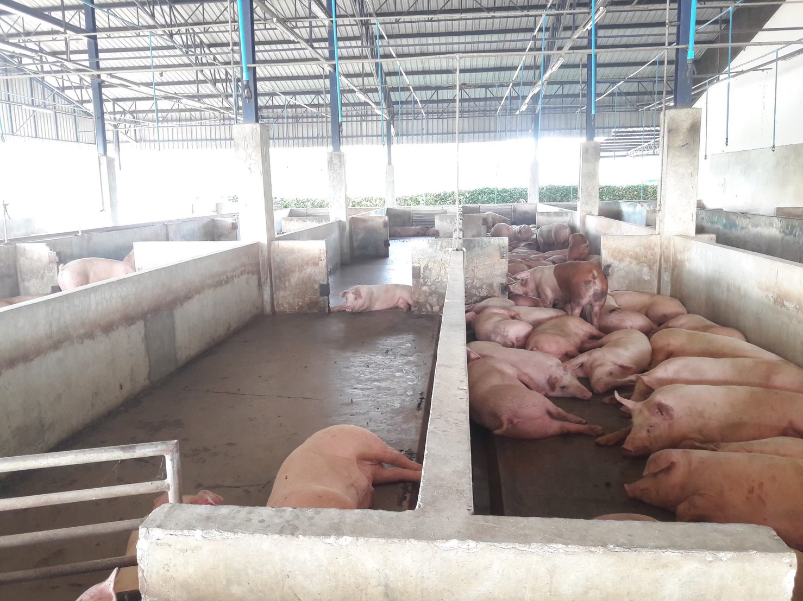
2. โรงพักสัตว์
มีหลังคาป้องกันแสงแดดและฝน

Slide 33
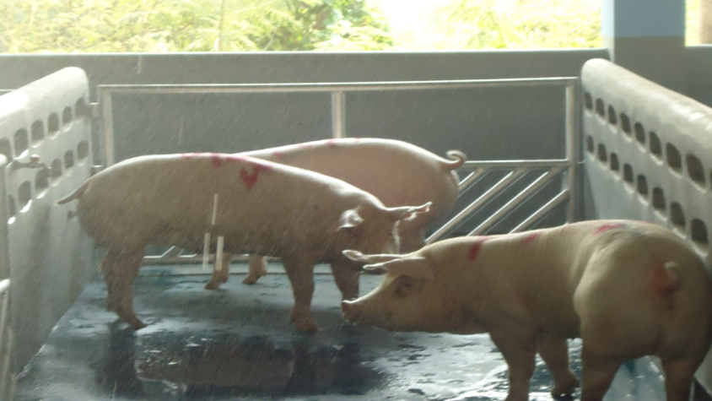
2. โรงพักสัตว์
มีประตู รั้วกั้น หรือแผงกั้นที่ทำจากวัสดุแข็งแรงทนทาน ป้องกันมิให้สัตว์ออกจากโรงพักสัตว์

Slide 34
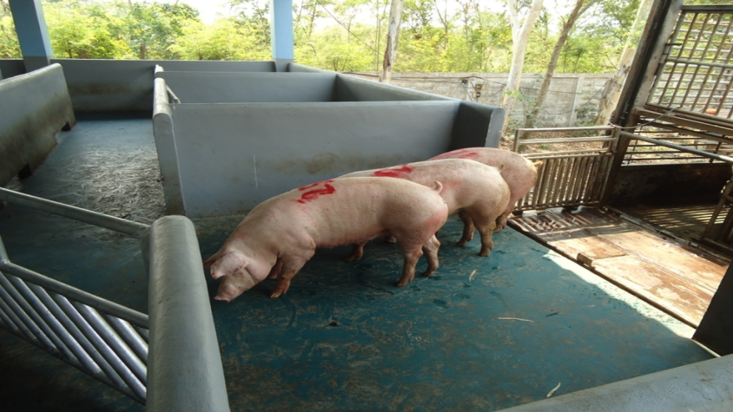
2. โรงพักสัตว์
มีบริเวณที่รับสัตว์ (กรณีพื้นต่างระดับทางลาด ต้องไม่ลื่นชันเกินไป)

Slide 35
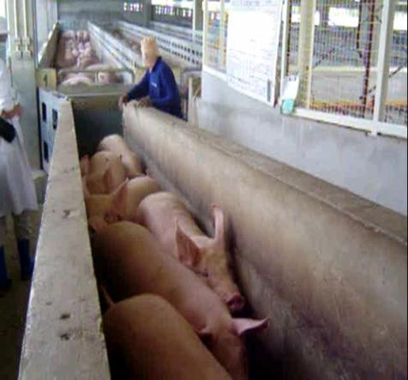
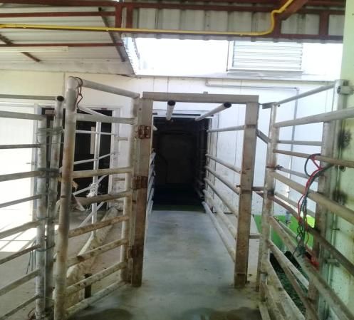
2. โรงพักสัตว์
ทางเดินไปยังโรงฆ่าสัตว์มีระบบป้องกันการเดินย้อนกลับของสัตว์มายังโรงพักสัตว์ (ยกเว้นสัตว์ปีก)

Slide 36
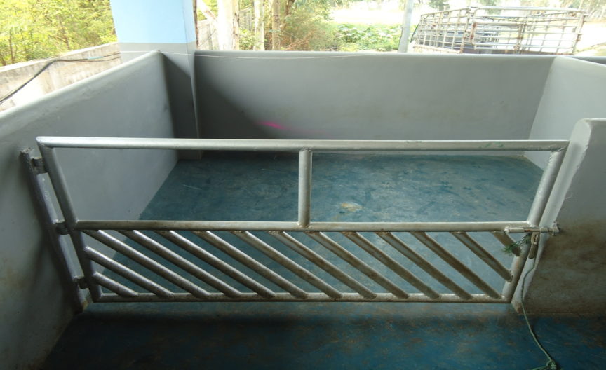
2. โรงพักสัตว์
มีการแยกที่พักสัตว์ป่วยหรือสงสัยว่าป่วยออกเป็นสัดส่วน ยกเว้นสัตว์ปีก

Slide 37
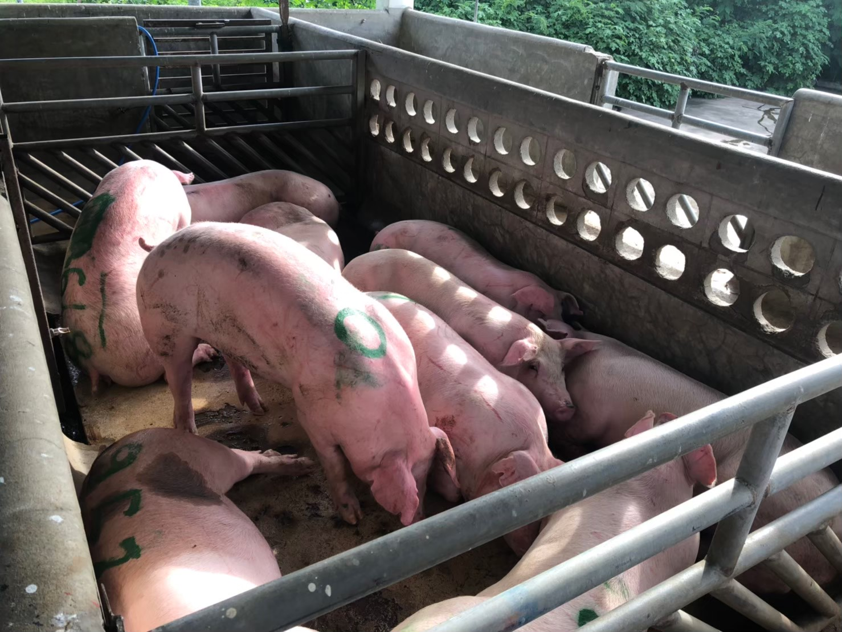
2. โรงพักสัตว์
มีน้ำสะอาด และอุปกรณ์สำหรับให้น้ำแก่สัตว์ (ยกเว้นสัตว์ปีก)

Slide 38

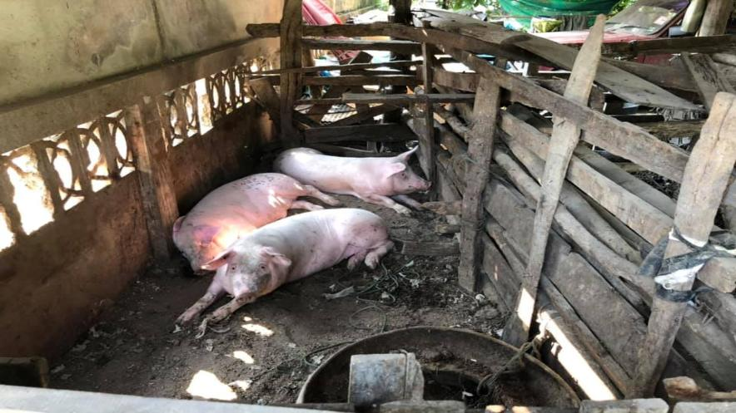
คอกพักสุกรนี้ ดีหรือไม่???
ไม่ดีเพราะไม่มีน้ำให้ดื่มและสภาพคอกชำรุดอาจทำให้สัตว์บาดเจ็บได้

Slide 39
3. บริเวณภายในโรงฆ่าสัตว์

Slide 40
3. บริเวณภายในโรงฆ่าสัตว์
โครงสร้างภายในอาคารโรงฆ่าสัตว์
พื้น ทำด้วยวัสดุที่มีผิวเรียบ กันน้ำได้ แข็งแรงทนทานต่อการกระทบกระแทก การสึกกร่อน และสารเคมี มีความลาดเอียง ระบายน้ำได้สะดวก ไม่เกิดการท่วมขัง รอยต่อระหว่างพื้นกับผนังต้องเชื่อมกันสนิท สามารถทำความสะอาดได้ง่าย
ผนัง ทำด้วยวัสดุที่มีผิวเรียบ กันน้ำได้ แข็งแรงทนทาน ไม่ผุกร่อนหรือเป็นสนิม ทนทานต่อสารเคมี รอยต่อระหว่างผนังกับเพดานเชื่อมกันสนิท สามารถทำความสะอาดได้ง่าย
ประตูและวงกบประตู ทำด้วยวัสดุที่มีผิวเรียบ กันน้ำได้ ไม่เป็นสนิม สามารถทำความสะอาดได้ง่าย และประตูที่เปิดสู่ภายนอกอาคารปิดได้สนิท

Slide 41

3. บริเวณภายในโรงฆ่าสัตว์
พื้น
- วัสดุที่แนะนำใช้ในโครงสร้างอาคารโรงฆ่าสัตว์
หินขัด ทนทานแต่บำรุงรักษายาก
PU ทนทาน
Epoxy ทนทาน
กระเบื้อง ถูกแต่แตกหักบ่อยต้องมีการซ่อมแซมตลอด

Slide 42
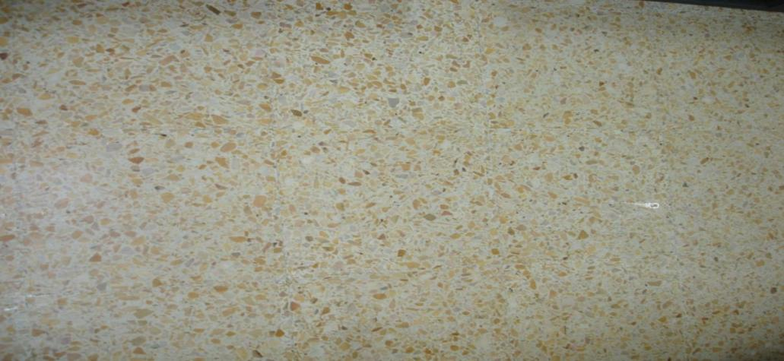
3. บริเวณภายในโรงฆ่าสัตว์
พื้น ทำจากวัสดุ หินขัด

Slide 43
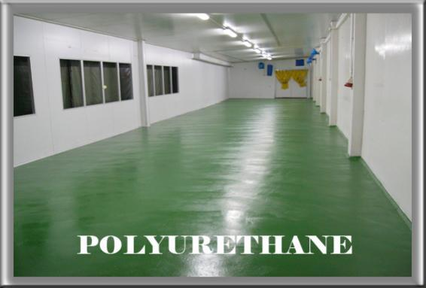
3. บริเวณภายในโรงฆ่าสัตว์
พื้น ทำจากวัสดุ PU

Slide 44
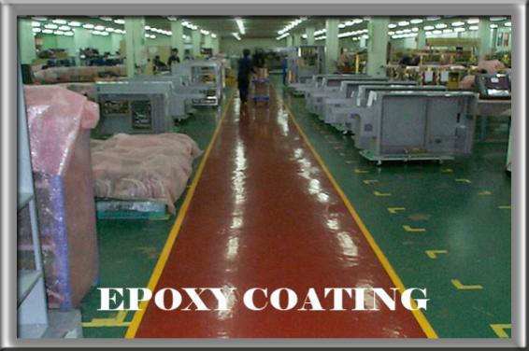
3. บริเวณภายในโรงฆ่าสัตว์
พื้น ทำจากวัสดุ Epoxy

Slide 45
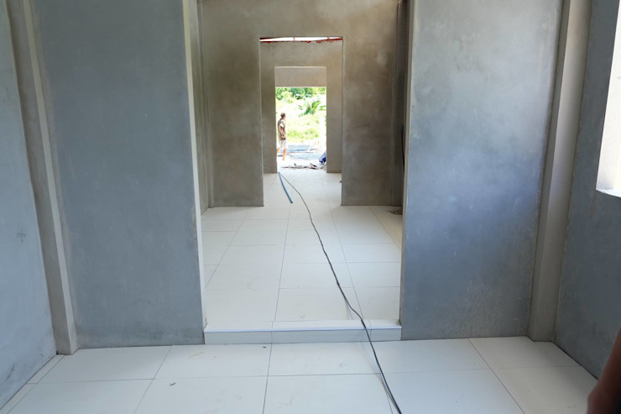
3. บริเวณภายในโรงฆ่าสัตว์
พื้น ทำจากวัสดุ กระเบื้อง

Slide 46

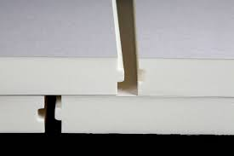
3. บริเวณภายในโรงฆ่าสัตว์
ช่วยแนะนำวัสดุ
ทำพื้นโรงฆ่าสัตว์หน่อยครับ

Slide 47
3. บริเวณภายในโรงฆ่าสัตว์
PU (Polyurethane)
⇒ ทนทานต่อแรงกระแทกและขูดขีดได้อย่างดี
⇒ มีความสวยและสามารถทำความสะอาดได้ง่าย
⇒ สามารถติดตั้งได้ทั้งภายในและภายนอกอาคาร
⇒ มีความยึดเกาะกับพื้นผิวคอนกรีตทั้งใหม่และเก่าได้ดีมาก
⇒ สามารถป้องกันการเกิดเชื้อรา ไม่เป็นแหล่งเพาะเชื้อโรค
⇒ ป้องกันความเสียหายจากการเปลี่ยนแปลงอุณหภูมิอย่างฉับพลัน (-40 ถึง 120 องศา)
⇒ พื้นไร้รอยต่อและสะดวกในการลื่นไถลได้อย่างดี
(ในสภาพพื้นผิวแห้งและเปียก)
มีสีให้เลือก 4 สี คือ แดง เขียว เทา เหลือง
Epoxy Coating
คือ การเคลือบพื้นผิวด้วยระบบการกลิ้งด้วยลูกกลิ้งทาสี
⇒ มีสีให้เลือกหลากหลายตามที่ต้องการ
⇒ มีความเงา สวยงาม สามารถทำได้ทั้งพื้นอาคาร,โกดัง,และพื้นผนังได้ทั้งภายในและภายนอก
⇒ สามารถป้องกันเชื้อราและไม่ก่อให้เกิดเชื้อรา
⇒ ทำความสะอาดง่ายไม่ก่อให้เกิดฝุ่น
⇒ ทนความชื้นได้ดี
⇒ ราคาถูกและย่อมเยา

Slide 48
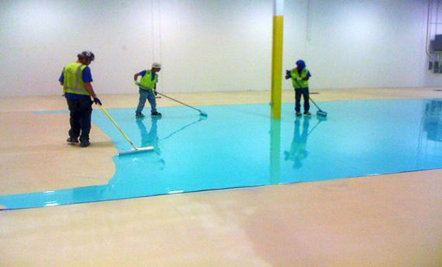
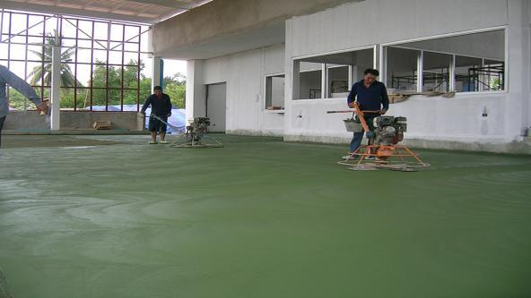
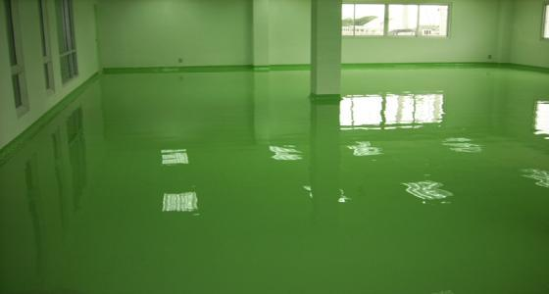
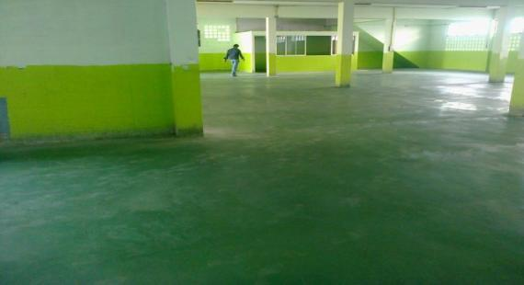

Slide 49


3. บริเวณภายในโรงฆ่าสัตว์
ผนัง ผิวเรียบ กันน้ำได้ แข็งแรงทนทาน ไม่ผุกร่อนหรือเป็นสนิม ทนทานต่อสารเคมี

Slide 50



3. บริเวณภายในโรงฆ่าสัตว์
ผนัง ทำจากวัสดุ ISO WALL

Slide 51

3. บริเวณภายในโรงฆ่าสัตว์
3. บริเวณภายในโรงฆ่าสัตว์
รอยต่อ ระหว่าง พื้น-ผนัง และ ผนัง-ผนัง ต้องโค้งมน เชื่อมต่อกันสนิท

Slide 52

3. บริเวณภายในโรงฆ่าสัตว์
รอยต่อ ระหว่าง พื้น-ผนัง
พื้น ผนัง เพดาน ควรทำจากวัสดุกันน้ำ ไม่เป็นพิษ มีพื้นเรียบทำความสะอาดและฆ่าเชื้อได้ง่าย

Slide 53

3. บริเวณภายในโรงฆ่าสัตว์
รอยต่อ ระหว่าง พื้น-ผนัง

Slide 54

3. บริเวณภายในโรงฆ่าสัตว์
รอยต่อ ระหว่าง พื้น-ผนัง

Slide 55

3. บริเวณภายในโรงฆ่าสัตว์
รอยต่อ ระหว่าง ผนัง-ผนัง

Slide 56


3. บริเวณภายในโรงฆ่าสัตว์
3. บริเวณภายในโรงฆ่าสัตว์
โรงฆ่าสัตว์จำเป็นต้องมี ฝ้า เพดาน หรือไม่ ???
ไม่จำเป็น
ถ้าสามารถทำความสะอาดได้
แต่ถ้าทำความสะอาดไม่ได้ ก็ต้องมีฝ้า

Slide 57
3. บริเวณภายในโรงฆ่าสัตว์
ฝ้า เพดาน ผิวเรียบ กันน้ำได้ แข็งแรงทนทาน ไม่ผุกร่อนหรือเป็นสนิม ทนทานต่อสารเคมี

Slide 58


3. บริเวณภายในโรงฆ่าสัตว์
ประตู และวงกบ วัสดุที่มีผิวเรียบ กันน้ำได้ ไม่เป็นสนิม สามารถทำความสะอาดได้ง่าย
หน้าต่างและประตู ควรมีพื้นเรียบไม่ดูดซับน้ำ ทำความสะอาด และฆ่าเชื้อได้ง่าย

Slide 59




3. บริเวณภายในโรงฆ่าสัตว์
ทางระบายน้ำ ผิวเรียบ มีที่ปิด สามารถเปิด ทำความสะอาดง่าย มีความลาดเอียงให้น้ำไหล

Slide 60



3. บริเวณภายในโรงฆ่าสัตว์
3. บริเวณภายในโรงฆ่าสัตว์
ระบบระบายน้ำ ต้องสามารถป้องกันน้ำทิ้งจากส่วนที่ไม่สะอาดไม่ให้ไหลไปสู่ส่วนที่สะอาดได้ และปลายท่อด้านนอกอาคารต้องออกแบบให้สามารถป้องกันไม่ให้สัตว์อื่นเข้าไปในอาคารโรงฆ่าสัตว์ และไม่ก่อให้เกิดกลิ่นรบกวน

Slide 61


3. บริเวณภายในโรงฆ่าสัตว์
ห้ามใช้ ไม้ อลูมิเนียม หรือ ยิปซัม
เป็นวัสดุเครื่องมืออุปกรณ์

Slide 62
3. บริเวณภายในโรงฆ่าสัตว์
เครื่องมือ เครื่องจักร และอุปกรณ์ที่ใช้ในโรงฆ่าสัตว์ ต้องมีลักษณะ ดังต่อไปนี้
เครื่องมือ เครื่องจักร และอุปกรณ์ทุกชนิดทำด้วยวัสดุที่ไม่มีส่วนผสม ซึ่งอาจเป็นอันตรายต่อผู้บริโภค ผิวเรียบ ไม่เป็นสนิม ไม่มีรอยแยกหรือรอยแตก รอยต่อต้องเชื่อมกันสนิท สามารถล้างทำความสะอาดและฆ่าเชื้อโรคได้
เครื่องมือ เครื่องจักร และอุปกรณ์บางชนิดที่ใช้สารหล่อลื่น มีการป้องกันมิให้สารหล่อลื่นต่าง ๆ ปนเปื้อนกับเนื้อสัตว์และซากสัตว์ และสารหล่อลื่น ต้องเป็นชนิดที่บริโภคได้
เครื่องมือ เครื่องจักร และอุปกรณ์ที่สัมผัสกับเนื้อสัตว์และซากสัตว์ ห้ามทาหรือเคลือบผิวหน้าวัสดุด้วยสารเคมีที่อาจเป็นอันตรายต่อผู้บริโภค
เครื่องมือและเครื่องจักรที่ติดตั้งประจำที่ ต้องติดตั้งให้ห่างจากผนังหรือเพดานอย่างน้อยสามสิบเซนติเมตร เพื่อสะดวกต่อการตรวจสอบและ ทำความสะอาด

Slide 63


3. บริเวณภายในโรงฆ่าสัตว์
เครื่องมือ เครื่องจักร และอุปกรณ์ที่ใช้ในโรงฆ่าสัตว์

Slide 64


3. บริเวณภายในโรงฆ่าสัตว์
เครื่องมือ เครื่องจักร และอุปกรณ์ที่ใช้ในโรงฆ่าสัตว์

Slide 65
3. บริเวณภายในโรงฆ่าสัตว์
อ่างล้างมือ
    จัดให้มีอ่างล้างมือติดตั้งไว้ทุกห้องผลิตและห้องสุขา
    อ่างล้างมือต้องทำจากวัสดุที่แข็งแรงทนทานและไม่เป็นสนิม มีขนาดลึกพอเหมาะ
    ที่จะป้องกันการกระเซ็นของน้ำขณะล้างมือ และเป็นชนิดที่ไม่ใช้มือหรือส่วนของ
    แขนเปิดปิด และท่อน้ำทิ้งจากอ่างล้างมือต้องต่อลงสู่ท่อระบายน้ำทิ้งโดยตรง
    บริเวณอ่างล้างมือจัดให้มีผลิตภัณฑ์ล้างมือที่เป็นสบู่เหลวตามกฎหมายว่าด้วยเครื่องสำอาง

Slide 66


3. บริเวณภายในโรงฆ่าสัตว์
อ่างล้างมือ

Slide 67
3. บริเวณภายในโรงฆ่าสัตว์
ห้องผลิต
แบ่งพื้นที่ออกเป็นสองส่วน คือ
ส่วนที่ไม่สะอาด
ส่วนที่สะอาด

Slide 68
3. บริเวณภายในโรงฆ่าสัตว์
ห้องผลิตโค กระบือ แพะ แกะ สุกร และกระจอกเทศ
- ส่วนที่ไม่สะอาด = บริเวณทำสลบ เอาเลือดออก ลอกหนังหรือขูดขนตัดขา ดึงกีบและพื้นที่ล้างเครื่องในขาว
- ส่วนสะอาด = เปิดท้องเอาเครื่องในออก ผ่าซีกตัดแต่ง พื้นที่ล้างเครื่องในแดง และลดอุณหภูมิซาก(ถ้ามี)
ห้องผลิตไก่ เป็ด ห่าน
- ส่วนที่ไม่สะอาด = บริเวณทำสลบ เอาเลือดออก ลวกถอนขน แยกหัว ตัดขา
เปิดท้องเอาเครื่องในออก และพื้นที่ล้างเครื่องใน
- ส่วนสะอาด = ผ่าซีกตัดแต่ง และลดอุณหภูมิซาก(ถ้ามี)

Slide 69

แบบแปลนโรงฆ่าโค
ส่วนที่ไม่สะอาด
ส่วนที่สะอาด

Slide 70
ส่วนที่ไม่สะอาด
ส่วนที่สะอาด

Slide 71
ส่วนที่ไม่สะอาด
ส่วนที่สะอาด

Slide 72


3. บริเวณภายในโรงฆ่าสัตว์
ส่วนที่ไม่สะอาด

Slide 73


3. บริเวณภายในโรงฆ่าสัตว์
ส่วนที่ไม่สะอาด

Slide 74


3. บริเวณภายในโรงฆ่าสัตว์
ส่วนที่ไม่สะอาด
ส่วนที่ไม่สะอาด

Slide 75


3. บริเวณภายในโรงฆ่าสัตว์
ส่วนที่ไม่สะอาด

Slide 76


3. บริเวณภายในโรงฆ่าสัตว์
ส่วนที่ไม่สะอาด
Notes:
ไก่ : อุณหภูมินํ้า 58 – 62 องศาเซลเซียส
เป็ด : อุณหภูมิของกาว 82 องศาเซลเซียส > อุณหภูมินํ้าเย็น 15 องศาเซลเซียส

Slide 77


การล้างซากสัตว์หลังการถอนขน/ขูดขน
สุกร

Slide 78


การล้างซากสัตว์หลังการถอนขน/ขูดขน
สัตว์ปีก

Slide 79


3. บริเวณภายในโรงฆ่าสัตว์
ส่วนสะอาด

Slide 80

3. บริเวณภายในโรงฆ่าสัตว์
ส่วนสะอาด

Slide 81
3. บริเวณภายในโรงฆ่าสัตว์
ส่วนสะอาด

Slide 82
3. บริเวณภายในโรงฆ่าสัตว์
น้ำที่ใช้ในโรงฆ่าสัตว์

Slide 83
3. บริเวณภายในโรงฆ่าสัตว์
น้ำ
ต้องสะอาด มีคุณภาพตามมาตรฐานน้ำบริโภคตามประกาศกระทรวงกระทรวงสาธารณสุข ในกรณีที่โรงฆ่าสัตว์จำเป็นต้องใช้น้ำแข็ง น้ำแข็งที่ใช้ต้องสะอาด มีคุณภาพตามมาตรฐานน้ำแข็งตามประกาศกระทรวงสาธารณสุข (ระบบการผลิต/การจัดเก็บ และผลวิเคราะห์)
ผลวิเคราะห์ที่ต้องมีเพื่อใช้ในการต่ออายุ
ผลวิเคราะห์น้ำตามเกณฑ์ประกาศกระทรวงสาธารณสุขว่าด้วยเรื่อง น้ำบริโภคในภาชนะบรรจุที่ปิดสนิท
ผลวิเคราะห์น้ำแข็งตามเกณฑ์ตามประกาศกระทรวงสาธารณสุขว่าด้วยเรื่องน้ำแข็ง

Slide 84
4. การควบคุมการปฏิบัติงาน

Slide 85



4. การควบคุมการปฏิบัติงาน
การขนส่ง การเคลื่อนย้ายสัตว์เข้าโรงฆ่าสัตว์
ผู้รับใบอนุญาตต้องปฏิบัติตามกฎหมายว่าด้วยโรคระบาดสัตว์และกฎหมายอื่นที่เกี่ยวข้อง โดยให้คำนึงถึงสวัสดิภาพสัตว์ด้วย
      การเคลื่อนย้ายสัตว์ต้องได้รับอนุญาตจากกรมปศุสัตว์
      สัตว์ต้องผ่านการตอบรับการแจ้งการฆ่าและมีหนังสือรับรองแหล่งที่มาหรือใบเคลื่อนย้ายมาด้วย

Slide 86
4. การควบคุมการปฏิบัติงาน
การทำสลบสัตว์มีชีวิต
คือ การทำให้สัตว์สลบโดยปราศจากความทุกข์ทรมานหรือความเจ็บปวดทางกายก่อนทำการฆ่าสัตว์ และเลือกใช้วิธีการฆ่าสัตว์ที่เหมาะสมกับชนิดของสัตว์ ยกเว้นการฆ่าสัตว์ตามพิธีกรรมหรือข้อบัญญัติทางศาสนา
สัตว์ต้องได้รับการทำสลบก่อนการทำการนำเลือดออก ยกเว้นการเชือดสัตว์ตามหลักพิธีกรรมหรือข้อบัญญัติทางศาสนา เช่น การเชือดตามหลักศาสนา เช่น ศาสนาอิสลาม
วิธีการทำสุกรสลบ คือ การใช้กระแสไฟฟ้า ปืนยิงสลบ หรือ การใช้ก๊าซคาร์บอนไดออกไซด์
วิธีการทำไก่ เป็ด ห่าน และนกกระจอกเทศสลบ คือ การใช้กระแสไฟฟ้า
วิธีการทำให้โค กระบือ แพะและแกะสลบ คือ การใช้กระแสไฟฟ้า หรือปืนยิงสลบ

Slide 87


4. การควบคุมการปฏิบัติงาน
การทำสลบสุกร
ใช้ Gas ทำสลบ
ใช้ไฟฟ้าทำสลบ

Slide 88



4. การควบคุมการปฏิบัติงาน
การทำสลบสัตว์ปีก
ใช้ไฟฟ้าทำสลบ

Slide 89
4. การควบคุมการปฏิบัติงาน
การเชือดสัตว์โดยไม่ทำสลบก่อนเพื่อให้เป็นไปตามหลักพิธีกรรมหรือข้อบัญญัติ
ทางศาสนา สัตว์ต้องได้รับบังคับให้สงบไม่มีการดิ้น ทุรนทุรายในระหว่างทำการเชือด
    วิธีการบังคับไก่ เป็ด ห่าน และนกกระจอกเทศให้สงบ คือ การใช้กรวยบังคับสัตว์
    วิธีการบังคับโค กระบือ แพะและแกะให้สงบ คือ การใช้ซองบังคับสัตว์
    ไม่มีวิธีการบังคับสุกรให้สงบ

Slide 90

4. การควบคุมการปฏิบัติงาน
ห้ามทุบหัวหมู

Slide 91

4. การควบคุมการปฏิบัติงาน
การทำสลบสุกร

Slide 92


4. การควบคุมการปฏิบัติงาน

Slide 93


4. การควบคุมการปฏิบัติงาน
กรวยบังคับสัตว์ปีกและรองเลือด

Slide 94

4. การควบคุมการปฏิบัติงาน
ซองบังคับโค

Slide 95

4. การควบคุมการปฏิบัติงาน
ซองบังคับโค

Slide 96
4. การควบคุมการปฏิบัติงาน
การตรวจโรคสัตว์
ต้องมีการตรวจโรคสัตว์ โดยพนักงานตรวจโรคสัตว์ ภายในเวลา 24 ชั่วโมงก่อนทำการฆ่าสัตว์
มีการบันทึกข้อมูลการตรวจโรคสัตว์
โรงฆ่าสัตว์ต้องจัดเก็บบันทึกการตรวจโรคสัตว์ก่อนทำการฆ่าสัตว์และการตรวจเนื้อสัตว์และ
ซากสัตว์หลังทำการฆ่าสัตว์โดยพนักงานตรวจโรคสัตว์ โดยใช้รายงานตามประกาศกรมปศุสัตว์ แบบรายงานการตรวจโรคและพิสูจน์โรคสัตว์ พ.ศ. 2562 (จัดเก็บบันทึกฯอย่างน้อย 6 เดือน)
เพิ่มสำเนาตอบรับการแจ้งการฆ่าสัตว์

Slide 97
4. การควบคุมการปฏิบัติงาน
ตรวจโรคสัตว์ก่อนทำการฆ่า

Slide 98

4. การควบคุมการปฏิบัติงาน
ตรวจเนื้อสัตว์และซากสัตว์หลังทำการฆ่า

Slide 99



4. การควบคุมการปฏิบัติงาน
ตรวจซาก/เครื่องใน

Slide 100


4. การควบคุมการปฏิบัติงาน
: ทำไมต้องมีการตรวจโรคสัตว์โดยพนักงานตรวจโรคสัตว์?
: : เพื่อตรวจว่าสัตว์สุขภาพดีไม่เป็นโรคระบาดและรับรองให้จำหน่ายเนื้อสัตว์ที่
เหมาะสมกับการบริโภคเพื่อคุ้มครองผู้บริโภค
: ถ้าโรงฆ่าไม่จัดให้มีการตรวจโรคสัตว์และรับรองให้จำหน่ายจะเกิดอะไรขึ้น?
: : 1. โรงฆ่าสัตว์มีโทษทางปกครอง (พักใช้ เพิกถอน)
2. ผู้นำเนื้อสัตว์ออกจากโรงฆ่าก่อนที่จะรับรองให้จำหน่ายมีโทษอาญา (มาตรา 35)
3. ผู้ตัดแต่งเนื้อสัตว์ที่ไม่ผ่านการรับรองให้จำหน่ายมีโทษอาญา(มาตรา 37)
4. ผู้จำหน่ายเนื้อสัตว์ที่ไม่ผ่านการรับรองให้จำหน่ายมีโทษอาญา (มาตรา 38)
เพิ่มสำเนาตอบรับการแจ้งการฆ่าสัตว์

Slide 101


4. การควบคุมการปฏิบัติงาน
มีมาตรการป้องกันไม่ให้เนื้อสัตว์และซากสัตว์ปนเปื้อนกับสิ่งสกปรก
ในกระบวนการผลิตต้องไม่มีส่วนใดของเนื้อสัตว์และซากสัตว์สัมผัสกับพื้นโดยตรง

Slide 102


4. การควบคุมการปฏิบัติงาน
มีมาตรการป้องกันไม่ให้เนื้อสัตว์และซากสัตว์ปนเปื้อนกับสิ่งสกปรก

Slide 103
5. สุขลักษณะในการปฏิบัติงาน

Slide 104
5. สุขลักษณะในการปฏิบัติงาน
สุขลักษณะส่วนบุคคล
จัดให้มีการตรวจสุขภาพผู้ปฏิบัติงานที่เกี่ยวข้องอย่างน้อยปีละหนึ่งครั้ง
ห้ามบุคคลซึ่งป่วยหรือสงสัยว่าป่วยด้วยโรคติดต่อตามกฎหมายว่าด้วยโรคติดต่อปฏิบัติงาน
ผู้ปฏิบัติงานในอาคารโรงฆ่าสัตว์ต้องสวมเครื่องแต่งกายที่สะอาด เหมาะสม
ผู้ปฏิบัติงานที่มีบาดแผลต้องปิดแผลด้วยวัสดุที่กันน้ำได้ก่อนปฏิบัติงานในอาคารโรงฆ่าสัตว์
ผู้ปฏิบัติงานในอาคารโรงฆ่าสัตว์ต้องล้างมือก่อนปฏิบัติงาน หลังจากการสัมผัสกับสิ่งปนเปื้อน และหลังจากใช้ห้องสุขา
ผู้ปฏิบัติงานในอาคารโรงฆ่าสัตว์ต้องละเว้นจากพฤติกรรมที่อาจทำให้เกิดการปนเปื้อนในเนื้อสัตว์ เช่น การสูบบุหรี่ การถ่มน้ำลาย การขบเคี้ยวหรือรับประทานอาหาร การไอหรือจามโดยไม่มีผ้าปิดปาก หรือการสวมใส่เครื่องประดับหรือนาฬิกา

Slide 105




5. สุขลักษณะในการปฏิบัติงาน
สุขลักษณะส่วนบุคคล

Slide 106
5. สุขลักษณะในการปฏิบัติงาน
สุขลักษณะในการปฏิบัติงาน
ผู้ปฏิบัติงานต้องล้างมือทุกครั้งก่อนเข้าทำงาน หลังออกจากห้องสุขา และหลังจากสัมผัสสิ่งสกปรก ด้วยวิธีการล้างมือ และความถี่ที่ถูกต้อง
ทำความสะอาดโรงฆ่าสัตว์เป็นประจำทุกวัน ทั้งก่อนและหลังทำการฆ่าสัตว์
ทำความสะอาดและฆ่าเชื้อโรคเครื่องมือ อุปกรณ์ โต๊ะ เลื่อย ภาชนะบรรจุ และเครื่องใช้ต่าง ๆ ภายในโรงฆ่าสัตว์ ทั้งก่อนการฆ่าสัตว์ ระหว่างการฆ่าสัตว์ และหลังการฆ่าสัตว์ ในกรณีที่พบว่าสิ่งของดังกล่าวได้ใช้กับ สัตว์ป่วยหรือซากสัตว์ที่เป็นโรคจะต้องทำการฆ่าเชื้อโรคและทำความสะอาดทันที
ทำความสะอาดพาหนะที่ใช้บรรทุกเนื้อสัตว์หรือซากสัตว์ก่อนและหลังการบรรทุกเนื้อสัตว์หรือซากสัตว์

Slide 107
5. สุขลักษณะในการปฏิบัติงาน
สุขลักษณะในการปฏิบัติงาน
สารเคมีที่ใช้ในการทำความสะอาดหรือการฆ่าเชื้อโรค และสารกำจัดแมลงต้องเป็นชนิดที่กฎหมายอนุญาตให้ใช้ในโรงฆ่าสัตว์ และต้องระมัดระวังไม่ให้ปนเปื้อนกับเนื้อสัตว์
มีที่เก็บสารเคมีที่อยู่ห่างจากห้องผลิตและบริเวณที่เก็บเนื้อสัตว์โดยมีการแยกชนิดหรือประเภทของสารเคมี และให้ปิดฉลากให้ชัดเจน
มีการจัดการขยะมูลฝอยและสิ่งปฏิกูลที่เหมาะสมและถูกสุขลักษณะ
มีห้องเปลี่ยนเสื้อผ้า ห้องอาบน้ำ และห้องสุขาอย่างเพียงพอ
มีการจัดการกับซากสัตว์ที่ไม่เหมาะต่อการบริโภคอย่างเหมาะสม

Slide 108


5. สุขลักษณะในการปฏิบัติงาน
จัดให้มีอ่างล้างมือชนิดที่ไม่ใช้มือหรือส่วนแขนเปิด-ปิด ติดตั้งในทุกห้องผลิต
ใช้เข่าดันเปิด-ปิด และต่อท่อลงรางระบายน้ำ
ใช้มือเปิด-ปิด และไม่ต่อท่อลงรางระบายน้ำ

Slide 109



5. สุขลักษณะในการปฏิบัติงาน
สิ่งอำนวยความสะดวกสำหรับผู้ปฏิบัติงาน
ล๊อกเกอร์
รองเท้าบู้ท
ห้องอาบน้ำ

Slide 110



5. สุขลักษณะในการปฏิบัติงาน
5. สุขลักษณะในการปฏิบัติงาน
สิ่งอำนวยความสะดวกสำหรับผู้ปฏิบัติงาน
สิ่งอำนวยความสะดวกพนักงาน
อ่างล้างและ
ฆ่าเชื้อรองเท้าบู้ท
อ่างล้างมือ
ผ้ากันเปื้อน

Slide 111



5. สุขลักษณะในการปฏิบัติงาน
มีมาตรการในการป้องกันและกำจัดแมลง นก และสัตว์ที่เป็นพาหะนำโรค

Slide 112


5. สุขลักษณะในการปฏิบัติงาน
มีที่เก็บสารเคมีที่อยู่ห่างจากห้องผลิต และบริเวณที่เก็บเนื้อสัตว์ มีการปิดฉลากชัดเจน

Slide 113



5. สุขลักษณะในการปฏิบัติงาน
มีการจัดการกับซากสัตว์ที่ไม่เหมาะต่อการบริโภคอย่างเหมาะสม

Slide 114
6. เรื่องอื่น ๆ

Slide 115
6. เรื่องอื่น ๆ
ผู้รับใบอนุญาตต้องมีคู่มือการปฏิบัติงานในทุกขั้นตอนการปฏิบัติงาน
ผู้รับใบอนุญาตต้องจัดให้มีระบบการเรียกคืนสินค้าและการสืบย้อนกลับแหล่งที่มา
ของสัตว์โดยเก็บเอกสารดังนี้ไว้อย่างน้อย 6 เดือน
- ตัวจริงหรือสำเนาแบบแจ้งและตอบรับการแจ้งฆ่า
- ตัวจริงหรือสำเนากรณีหนังสือรับรองแหล่งที่มาของสัตว์เพื่อเข้าโรงฆ่าสัตว์
- สำเนากรณีหนังสืออนุญาตเคลื่อนย้าย
เพื่อสอบย้อนกลับ

Slide 116

6. เรื่องอื่น ๆ
ประกาศกระทรวงเกษตรและสหกรณ์ เรื่อง การแจ้งการฆ่าสัตว์และการออกหลักฐานการรับแจ้งการฆ่าสัตว์ พ.ศ. ๒๕๖๒ กำหนดให้
- ผู้แจ้งฆ่าเก็บต้นฉบับแบบแจ้งและตอบรับการแจ้งฆ่า
- พนักงานท้องถิ่นเก็บต้นฉบับแบบแจ้งและตอบรับการแจ้งฆ่า
- ผู้ประกอบกิจการฆ่าสัตว์เก็บต้นฉบับแบบแจ้งและตอบรับการแจ้งฆ่า

Slide 117

6. เรื่องอื่น ๆ
โรงฆ่าสัตว์ต้องจัดเก็บสำเนาแบบแจ้งและตอบรับการแจ้งการฆ่าสัตว์เอกสารระบุแหล่งมาของสัตว์มีชีวิต และรายงานการรับรองให้จำหน่ายเนื้อสัตว์ของพนักงานตรวจโรคสัตว์อย่างน้อย 6 เดือน

Slide 118


6. เรื่องอื่น ๆ
พนักงานตรวจโรคสัตว์เป็นจัดทำรายงานรับรองให้จำหน่ายเนื้อสัตว์
สามารถ download http://certify.dld.go.th/certify/index.php/th/2016-05-01-14-47-42/2016-05-03-02-06-25/1077-2019-08-05-06-45-50
พนักงานตรวจโรคสัตว์ส่งรายงานให้สำนักงานปศุสัตว์จังหวัดทุกเดือน

Slide 119
Thank You
Thank You

